Slide 1

2025年11月更新
要保管
慶弔時 ネット電報・供花対応操作マニュアル

Slide 2
【Ⅰ】 はじめに
【Ⅱ】 ネット電報の頼み方について
【Ⅲ】 ネット供花（弔花）の頼み方について

Slide 3
はじめに①
《ネットでの供花（弔花）の申し込みについて》
ネット電報の申し込み完了画面の続きから注文
ネット電報のお届け先と同じところへ供花を手配する場合は、ネット電報の申し込み完了画面から引き続き、
供花の申し込み画面に進んでください。ネット電報で入力した情報と重複する項目の入力を省略できるため便利です。
原則、会社と同じ種類の供花を手配してください。ネットから申し込める供花の種類は
「供花（フラワースタンド型）」「籠花」の２種類です。
《急ぎの申し込み対応について》
電報の場合
ネット電報の「ＮＴＴ電報申込代行」をご利用ください。
供花の場合
葬儀会社（葬儀会場）を通じた手配をお願いいたします。
※葬儀会社を通じた供花手配の場合、請求書を支部に送ってもらい指定口座等への振り込み対応をお願いいたします。

Slide 4
はじめに②
《弔事対応の際、組合本部へ送付いただきたいもの》
ネットを通じた弔電・供花の申し込みをした場合（支部で現金を出金していない場合）
家族死亡報告書のみ送付お願いいたします。
葬儀会社を通じた供花の申し込みやお香典をお渡しした場合（支部で現金を出金した場合）
家族死亡報告書と弔事見舞立替金申請書の２つを送付お願いいたします。
《利用・操作方法等の問い合わせ先》
佐川ヒューモニーコールセンター：0570-056-115（受付時間 9：00～20：00）
※年末年始（12月31日～1月3日）は休業のため、担当グループ長もしくは組合本部（03-5493-6440）まで
ご連絡ください。

Slide 5
【Ⅰ】 はじめに
【Ⅱ】 ネット電報の頼み方について
【Ⅲ】 ネット供花（弔花）の頼み方について

Slide 6
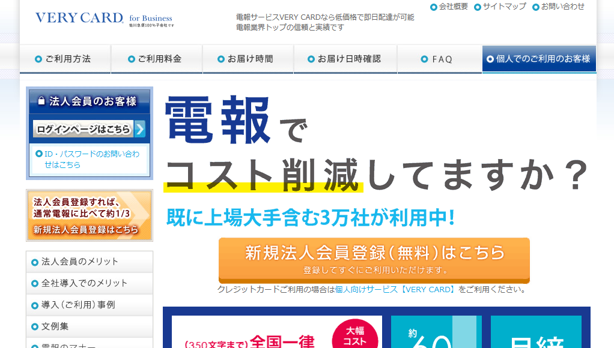
１．ネット電報サイトへアクセス
iPadを使用し「佐川ヒューモニー」下記URLに接続
http://www.keicho.net/

Slide 7
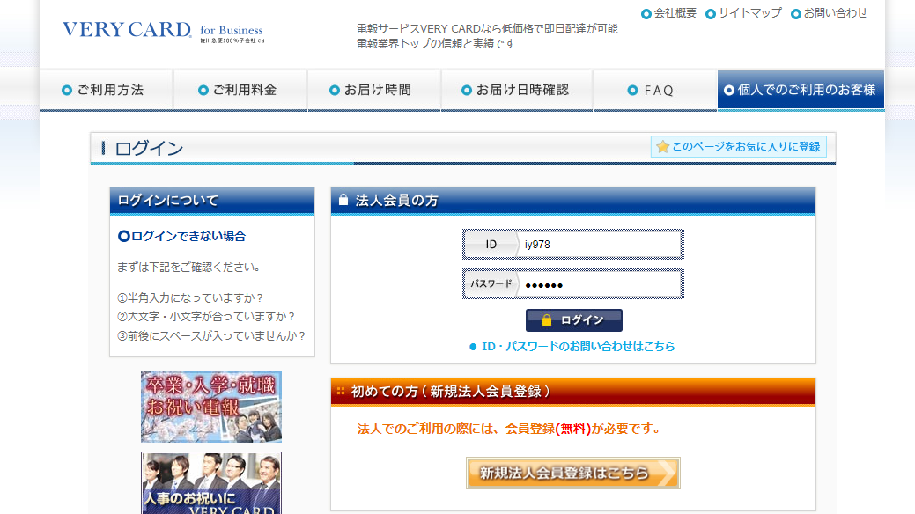
２．法人会員ID・PASSを入力しログイン
※すべて半角英数で入力
■ID Iyu2025
（全支部共通）
■PASS Iyu＃〇〇〇〇
（店番４ケタ）

Slide 8
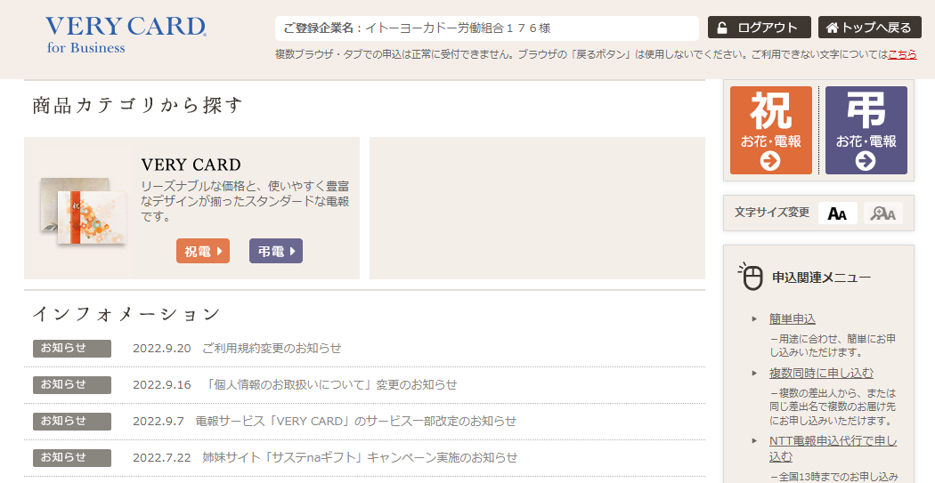
３．台紙を選択
【台紙選択】
祝電か弔電を選択

Slide 9
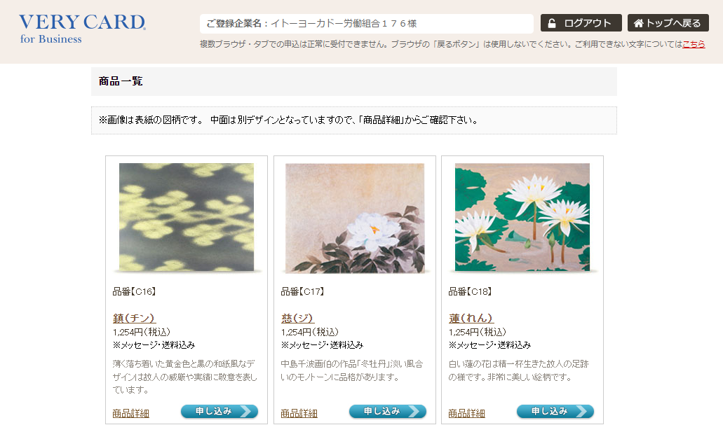
４．台紙デザインを選択
好きなデザインを選択し
「申し込み」をクリック
※会社手配に合わせて価格帯が
1,298円（税込）の中から選択してください
例として弔電画面を
表示しています

Slide 10
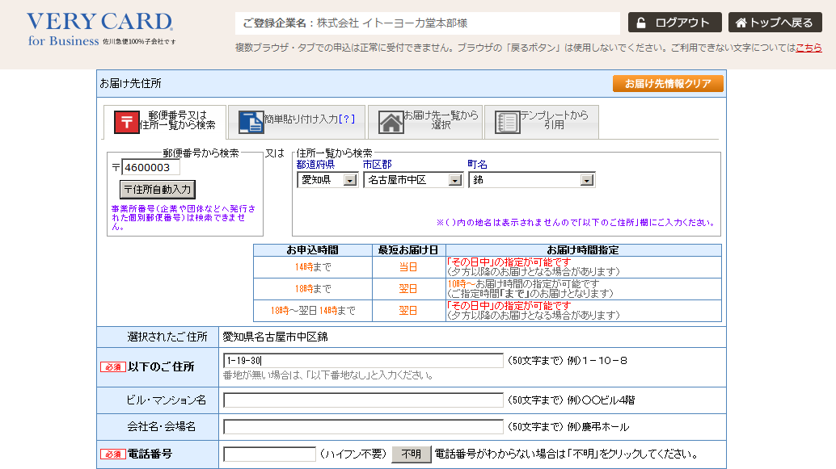
５．お届け先住所を入力
郵便番号を入力し、下の「〒住所自動入力」ボタンを押すと反映されます。
※反映されない場合はプルダウンで選択

Slide 11

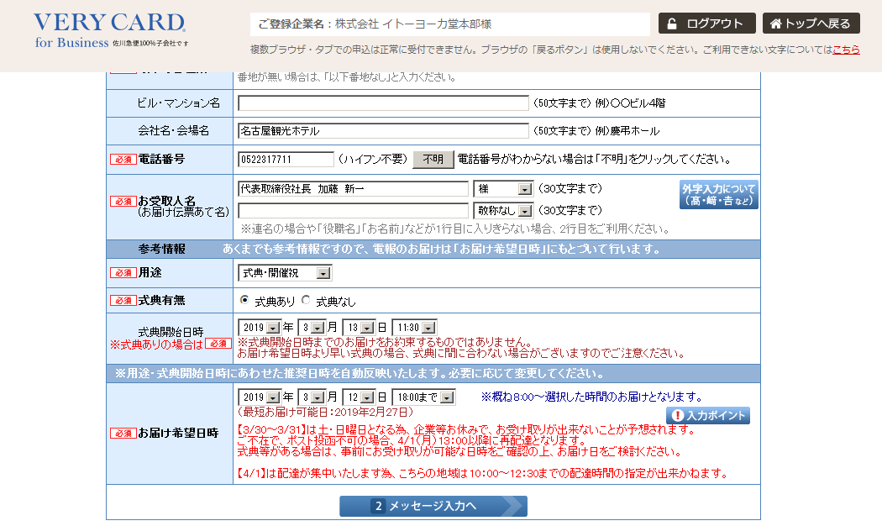
６．受取人名などを入力
・受取人名入力
※弔事の場合・・・
組合員ご本人死亡・・・喪主宛
組合員のご親族死亡・・・本人または喪主宛
・用途選択
・式典の有無選択
※ありの場合は、開始日時を選択
・お届け希望日選択
※式典ありの場合は自動的に日時が反映されます

Slide 12
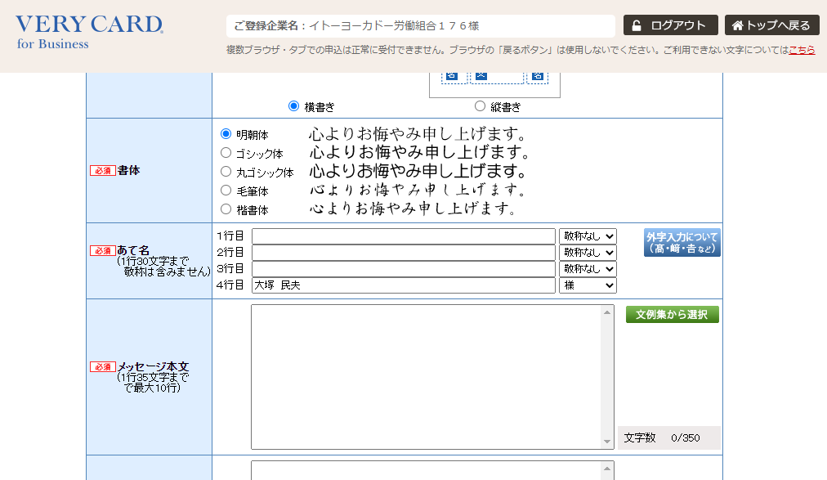
７．メッセージ本文の入力画面
メッセージ選択
「楷書体」を選択

Slide 13
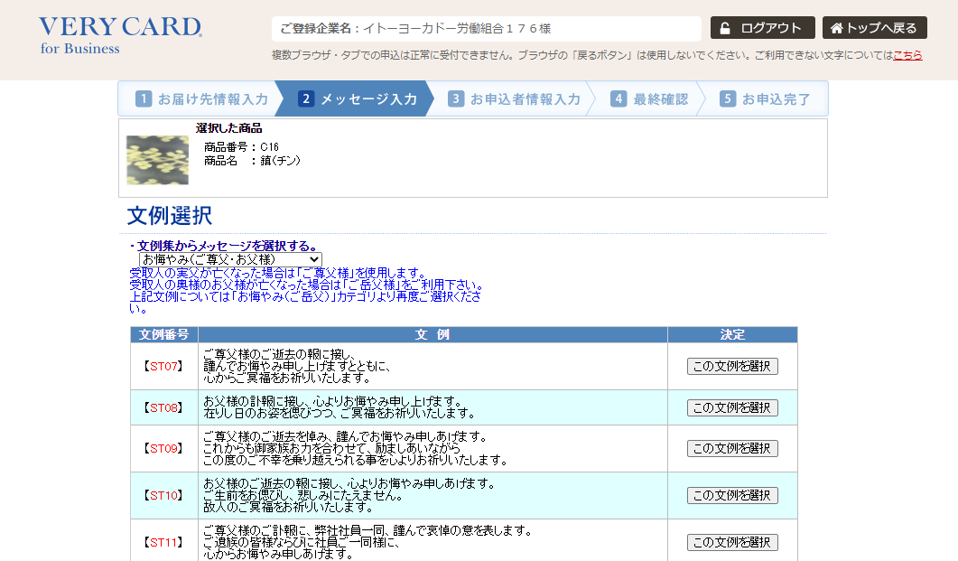
８．メッセージ本文を文例集より選択
カテゴリを選択すると
文例が表示されるので選択

Slide 14
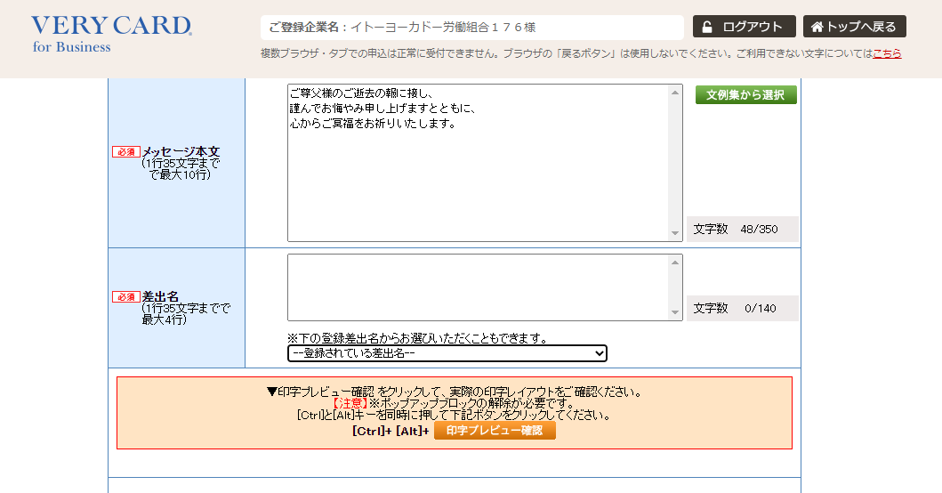
９．差出人を選択
差出人選択
※頭に【電報】という表記が
ある方を選択してください

Slide 15
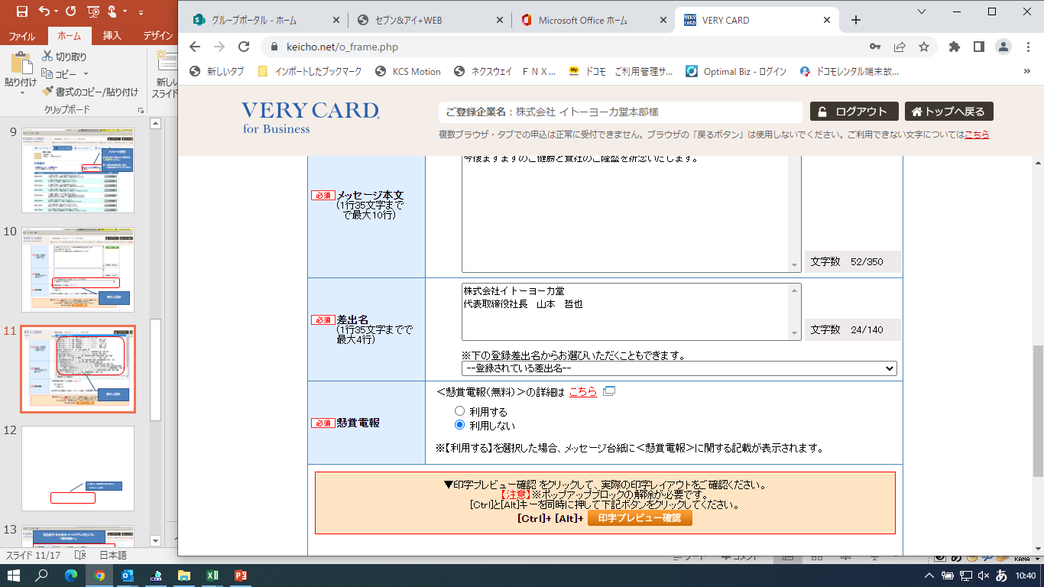
《参考》祝電申し込み時の対応について
イトーヨーカドー労働組合
中央執行委員長 小鷲 良平
※祝電のみ、懸賞電報の選択画面あり
「利用しない」を選択

Slide 16
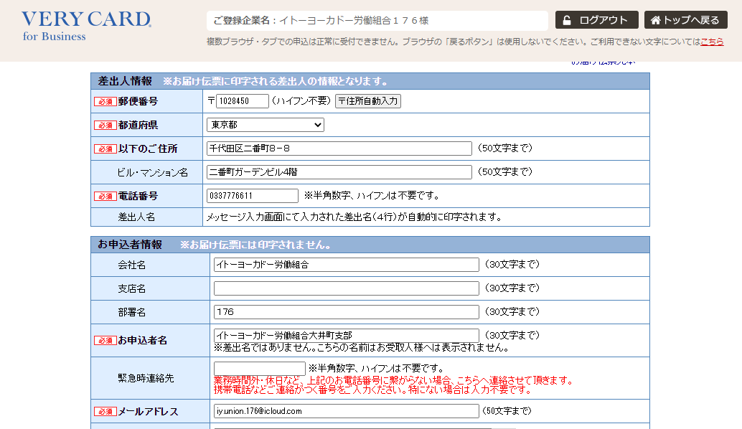
１０．差出人情報 必要事項を確認①
電話番号・申込者名・メールアドレスを確認し「最終確認へ」
※すべて自動で表示されます
申込者の氏名は
入力してください

Slide 17
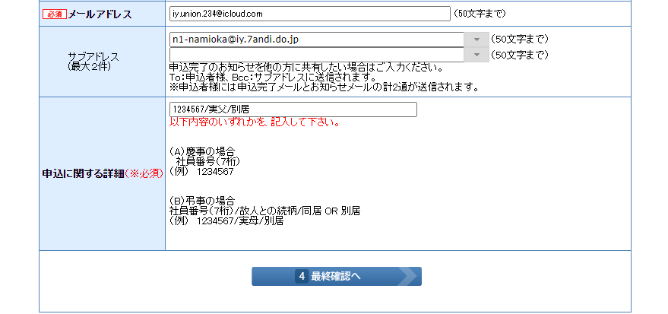
１１．差出人情報 必要事項を確認②
自動でｉＰａｄのアドレスが表示されます
1234567/〇〇 〇〇/実母/８月22日
（A）慶事の場合
社員番号（７桁）／社員氏名
（例）1234567／○○ ○○
（B）弔事の場合
社員番号/社員氏名/故人との続柄/逝去日
（例）1234567/〇〇 〇〇/実母/８月22日
慶弔に応じて社員番号等を
入力してください

Slide 18
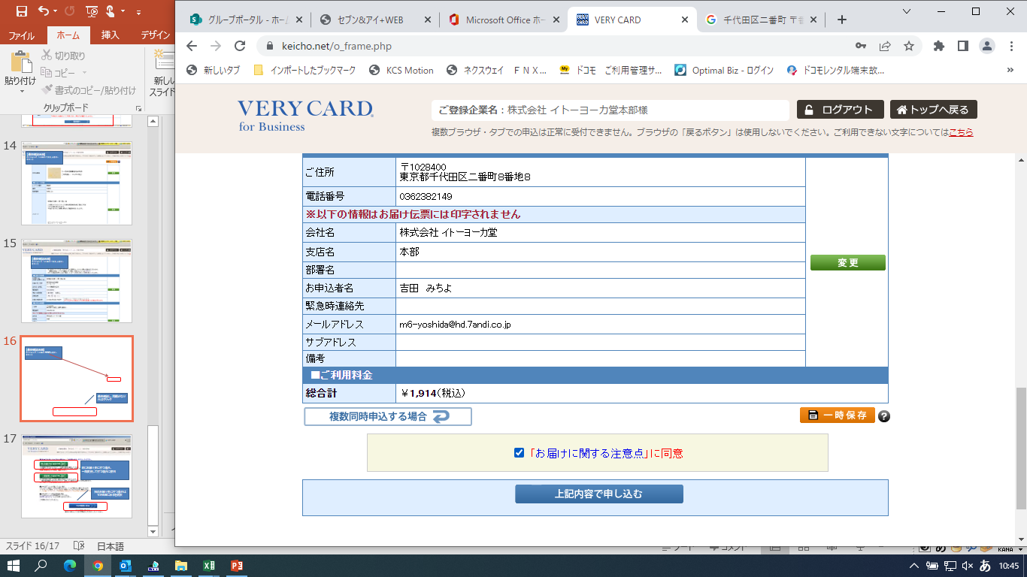
１２．最終確認画面
【最終確認画面】
誤りがあれば、この画面で「変更」を選択し修正する
最終確認し、問題がなければ☑を入れ「申し込む」をクリック

Slide 19
【Ⅰ】 はじめに
【Ⅱ】 ネット電報の頼み方について
【Ⅲ】 ネット供花（弔花）の頼み方について

Slide 20
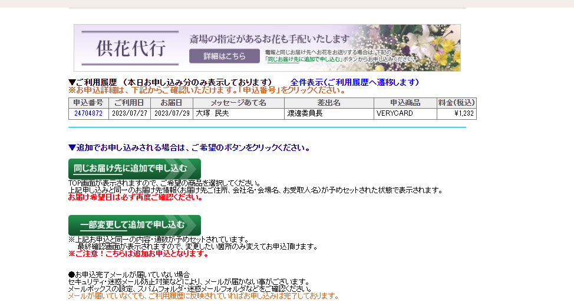
１．弔電申込完了画面の続きから供花申し込み画面へ移動
ネット電報
申し込み完了画面
弔電の送り先と供花の送り先が同じで
あれば、ここをクリックする
※異なる場合はその下の「一部変更」を
クリック

Slide 21
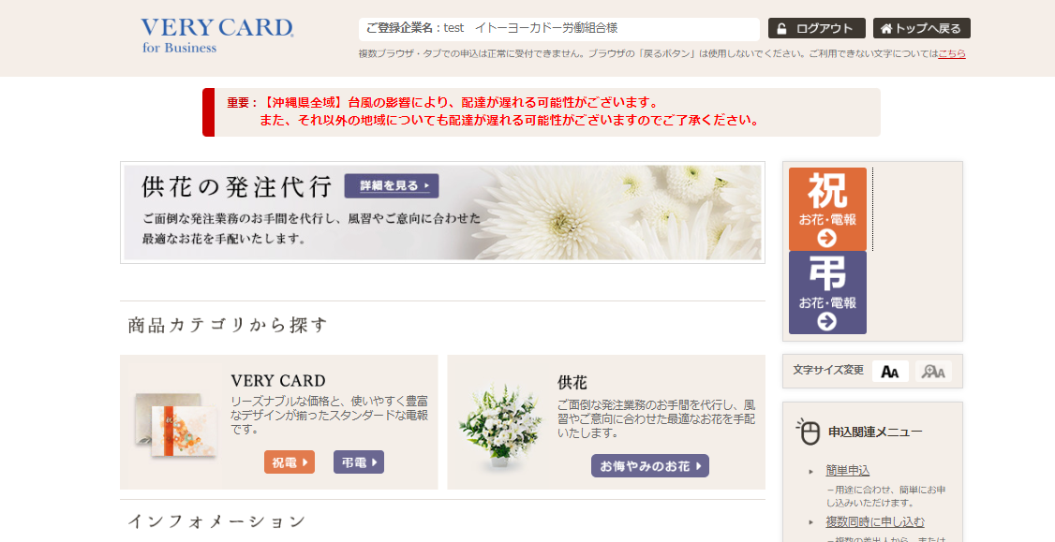
２．供花（弔花）の選択画面へ移動
画面が切り替わったらここをクリックする

Slide 22
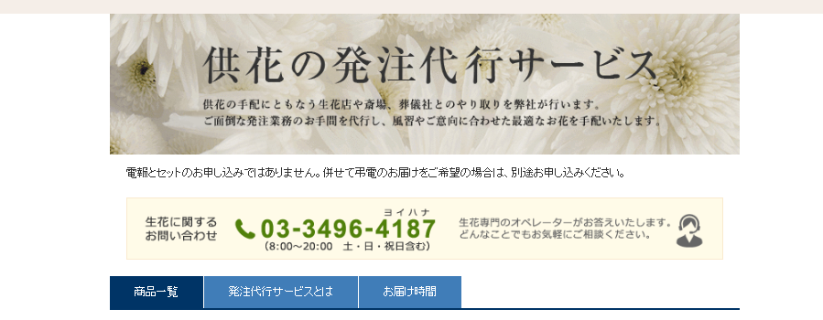
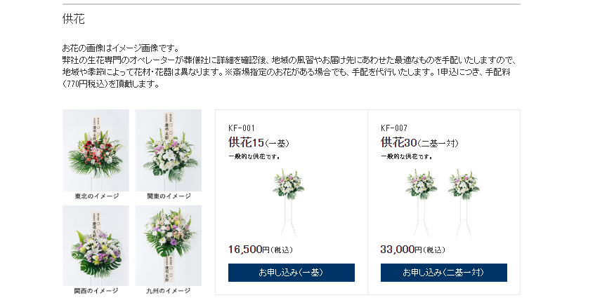
３．申し込む供花（弔花）を選択
価格帯は慶弔処理基準に則り
19,800円（税込）の中から選択する
※申し込む供花の種類（籠花もしくは
フラワースタンド）は
会社手配の種類と合わせてください

Slide 23
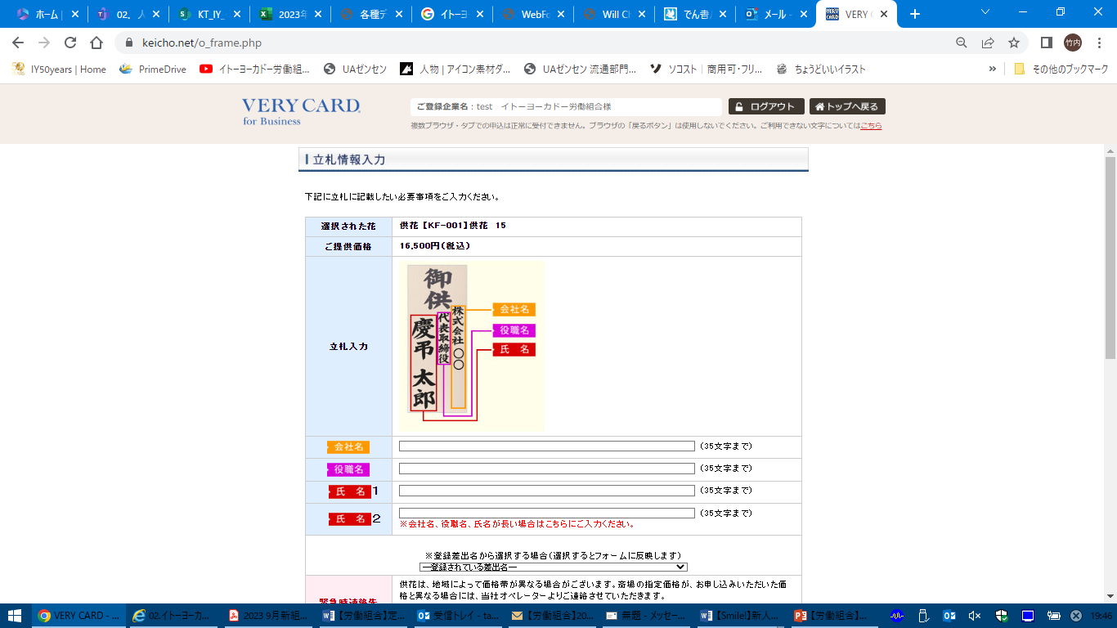
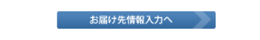
４．立札に記載する差出名を選択
差出人選択
※頭に【供花】という表記が
ある方を選択してください
差出人を選択したら画面下に
進み、ここをクリックする

Slide 24
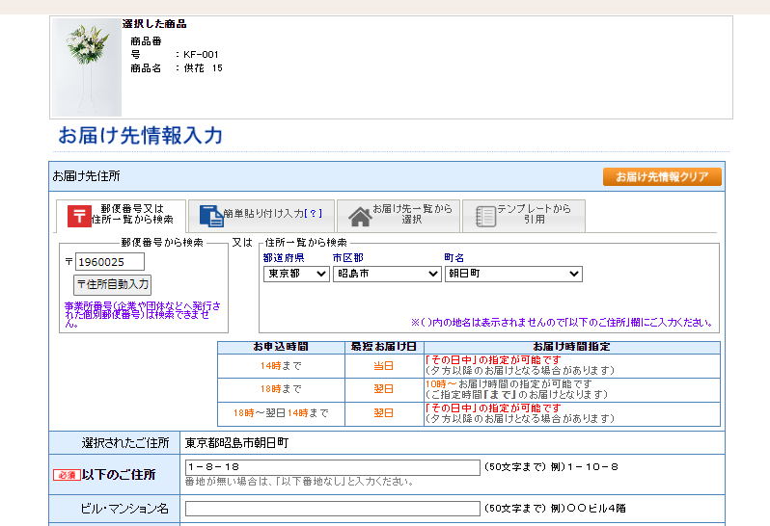
５．お届け先の情報を確認①
弔電のお届け先と同じ情報が表示
されるので修正がないか確認する

Slide 25
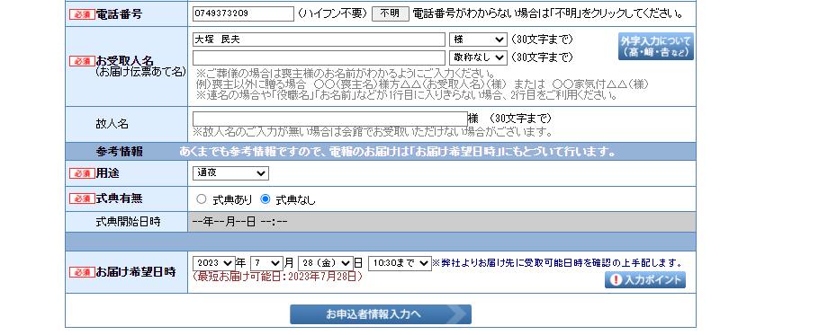
６．お届け先の情報を確認②
「必須」表記の項目が空欄のままだと次の
画面へ進むことができないため
入力漏れがないか確認
※「用途」と「お届け希望日時」は
空欄になっている為、選択してください
すべて入力できたら
ここをクリックして次の画面へ進む

Slide 26
７．差出人情報 必要事項を確認①
電話番号・申込者名・メールアドレスを確認し「最終確認へ」
※すべて自動で表示されます
申込者の氏名は
入力してください

Slide 27
８．出人情報 必要事項を確認②
自動でｉＰａｄのアドレスが表示されます
1234567/〇〇 〇〇/実母/８月22日
（A）慶事の場合
社員番号（７桁）／社員氏名
（例）1234567／○○ ○○
（B）弔事の場合
社員番号/社員氏名/故人との続柄/逝去日
（例）1234567/〇〇 〇〇/実母/８月22日
（Ｂ）弔事の場合を参考に
社員番号等を入力してください

Slide 28
９．最終確認画面
【最終確認画面】
誤りがあれば、この画面で「変更」を選択し修正する
最終確認し、問題がなければ☑を入れ「申し込む」をクリック

